Slide 1

1A/2. (MÁ 8.)
Két autó egyszerre indul egymással szemben 20 km távolságból. Mekkora köztük a távolság negyed óra múlva, ha az egyik sebessége 25 km/h, a másiké 11 m/s?
Megoldás
Mindkét test egyenletes mozgást végez: x = x₀ + vt,
vagyis x₁ = x₀₁ + v₁ t és x₂ = x₀₂ + v₂ t .

Slide 2
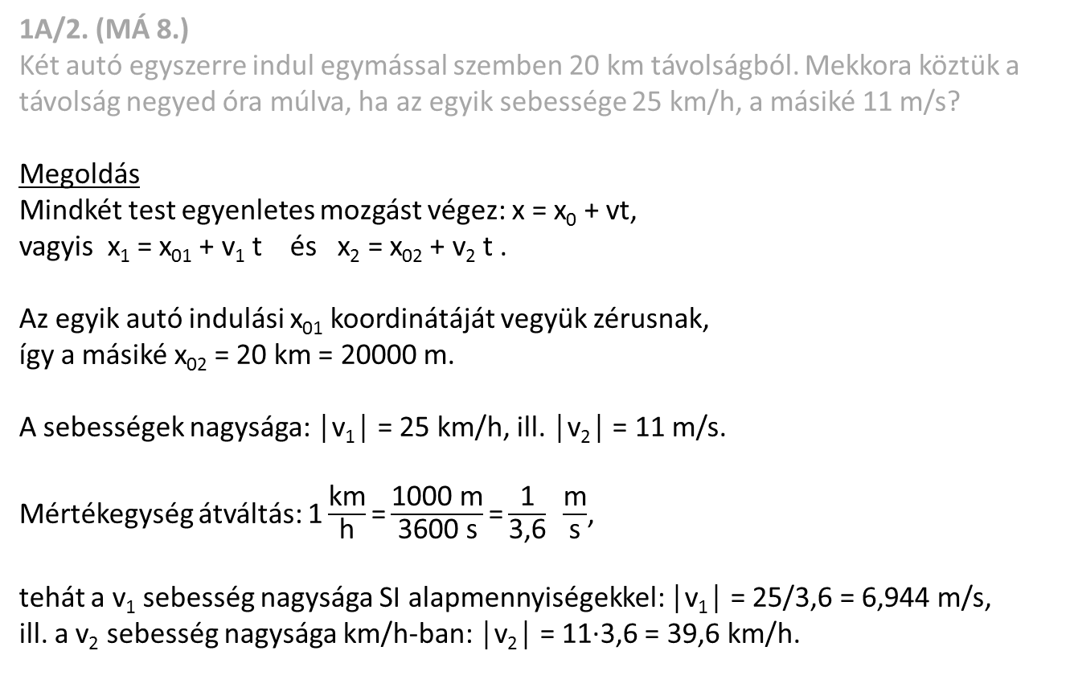
1A/2. (MÁ 8.)
Két autó egyszerre indul egymással szemben 20 km távolságból. Mekkora köztük a távolság negyed óra múlva, ha az egyik sebessége 25 km/h, a másiké 11 m/s?
Megoldás
Mindkét test egyenletes mozgást végez: x = x₀ + vt,
vagyis x₁ = x₀₁ + v₁ t és x₂ = x₀₂ + v₂ t .
Az egyik autó indulási x₀₁ koordinátáját vegyük zérusnak,
így a másiké x₀₂ = 20 km = 20000 m.
A sebességek nagysága: │v₁│ = 25 km/h, ill. │v₂│ = 11 m/s.
Mértékegység átváltás: $\text{1}\frac{\text{km}}{\text{h}}\text{=}\frac{\text{1000 }\text{m}}{\text{3600 }\text{s}}\text{=}\frac{\text{1}}{\text{3,6}} \frac{\text{m}}{\text{s}}$,
tehát a v₁ sebesség nagysága SI alapmennyiségekkel: │v₁│ = 25/3,6 = 6,944 m/s,
ill. a v₂ sebesség nagysága km/h-ban: │v₂│ = 11∙3,6 = 39,6 km/h.

Slide 3
1A/2. (MÁ 8.)
Két autó egyszerre indul egymással szemben 20 km távolságból. Mekkora köztük a távolság negyed óra múlva, ha az egyik sebessége 25 km/h, a másiké 11 m/s?
A két autó egymással szembe megy, ezért az egyik sebesség előjele negatív kell legyen. Ha az x tengelyt úgy vesszük fel, hogy az arra mutat, amerre az 1-es autó megy, akkor a 2-es autó sebessége negatív: v₂ = –11 m/s = –39,6 km/h.
A helykoordináták így
SI alapegységekkel felírva: x₁ = 6,944 t és x₂ = 20000 – 11 t : itt t s-ban értendő; ill.
km/h-ban felírva: x₁ = 25 t és x₂ = 20 – 39,6 t : itt t h-ban értendő.

Slide 4
1A/2. (MÁ 8.)
Két autó egyszerre indul egymással szemben 20 km távolságból. Mekkora köztük a távolság negyed óra múlva, ha az egyik sebessége 25 km/h, a másiké 11 m/s?
A két autó egymással szembe megy, ezért az egyik sebesség előjele negatív kell legyen. Ha az x tengelyt úgy vesszük fel, hogy az arra mutat, amerre az 1-es autó megy, akkor a 2-es autó sebessége negatív: v₂ = –11 m/s = –39,6 km/h.
A helykoordináták így
SI alapegységekkel felírva: x₁ = 6,944 t és x₂ = 20000 – 11 t : itt t s-ban értendő; ill.
km/h-ban felírva: x₁ = 25 t és x₂ = 20 – 39,6 t : itt t h-ban értendő.
Helyettesítsük be a megadott időt:
SI alapegységekkel t* = 0,25 h = 0,25 h ∙ 3600 (s/h) = 900 s:
x₁ = 6,944∙900 = 6250 m és x₂ = 20000 – 11∙900 = 10100 m;
km/h-ban felírva:
x₁ = 25∙0,25 = 6,25 km és x₂ = 20 – 39,6∙0,25 = 10,1 km.
A két autó közötti távolság d = │x₁ – x₂│ = 3850 m = 3,85 km.

